Slide 1
Recherche et analyse dans le domaine des transports
Module 5 : Thèmes avancés et études de cas
Cours n° 24 : Études de cas dans le domaine de la recherche sur les transports

Slide 3
Table des matières
Cours n° 24 : Études de cas dans le domaine de la recherche sur les transports
1. Introduction | 1
1.1 Importance de la recherche dans le domaine des transports | 2
1.2 Objectifs de ce cours | 3
1.3 Pertinence pour la pratique de l'ingénierie | 4
2. Analyse détaillée des projets réussis | 5
2.1 Étude de cas : réformes visant à protéger les recettes | 6
2.2 Étude de cas : gestion des perturbations du transport ferroviaire | 7
2.3 Étude de cas : augmentation de la fréquentation des bus en Suède | 8
2.4 Étude de cas : intégration de la mobilité en tant que service (MaaS) | 9
2.5 Étude de cas : priorité aux transports publics sur route | 10
2.6 Perspectives issues de l'intégration ACES (autonome, connecté, électrique, partagé) | 11
3. Leçons apprises | 12
3.1 Intégration interdisciplinaire pour les problèmes complexes | 13
3.2 Rôle des politiques et de la gouvernance dans les projets de transport | 14
3.3 Facilitation technologique et conception centrée sur l'utilisateur | 15
3.4 Pannes et corrections : gestion des perturbations et fiabilité du service | 16
3.5 Principaux enseignements tirés de l'expérience internationale | 17
4. Meilleures pratiques en matière de recherche et de mise en œuvre dans le domaine des transports | 18
4.1 Conception créative et co-création avec les utilisateurs | 19
4.2 Prise de décision fondée sur les données | 20
4.3 Planification axée sur la résilience et la flexibilité | 21
4.4 Approches intégrées de la gouvernance et du financement | 22
i
Études de cas dans le domaine de la recherche sur les transports

Slide 4
Table des matières
Cours n° 24 : Études de cas dans le domaine de la recherche sur les transports
4.5 Mesure du coût social total (CST) et de l'impact à long terme | 23
5. Discussion et remarques finales | 24
5.1 Discussion ouverte avec les étudiants | 25
5.2 Réflexions finales et conclusions | 26
5.3 Recommandations pour les recherches/pratiques futures | 27
i
Études de cas dans le domaine de la recherche sur les transports

Slide 5
Section 01 :
Introduction
Études de cas dans le domaine de la recherche sur les transports

Slide 6
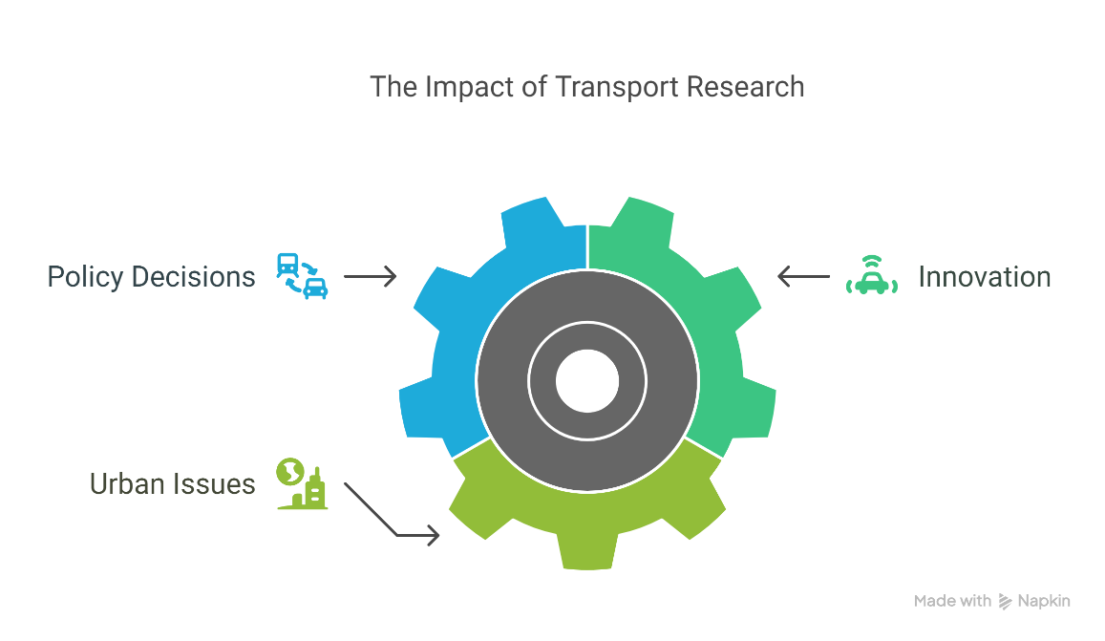
1. Introduction
1.1 Importance de la recherche dans le domaine des transports
La recherche dans le domaine des transports joue un rôle central dans la mise en place de systèmes de mobilité durables, inclusifs et efficaces. Elle éclaire les décisions politiques, soutient l'innovation et aborde des questions urbaines urgentes telles que la congestion, la pollution et les inégalités sociales.
À mesure que les villes se développent et que les besoins en matière de mobilité évoluent, la recherche dans le domaine des transports contribue à combler le fossé entre la théorie et la pratique grâce à des solutions fondées sur des données probantes.
2
Études de cas dans le domaine de la recherche sur les transports

Slide 7
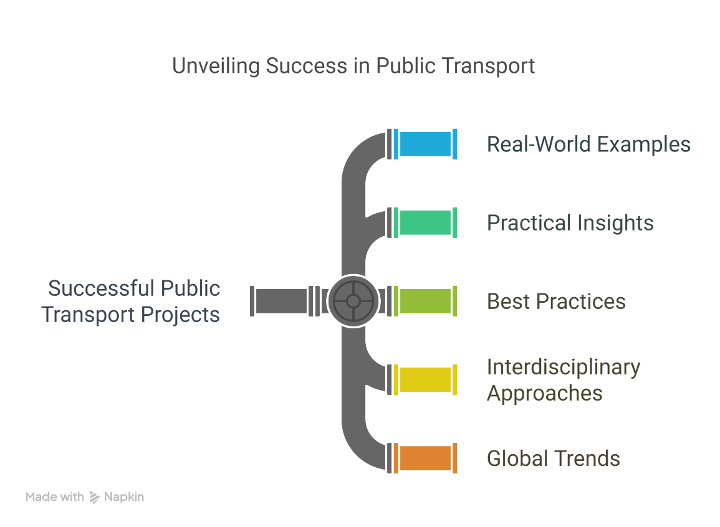
1. Introduction
1.2 Objectifs de ce cours
      Découvrez des exemples concrets de projets de transport public couronnés de succès.
      Tirez des enseignements pratiques et des leçons de chaque cas.
      Mettez en avant les meilleures pratiques que les ingénieurs et les planificateurs peuvent appliquer.
      Encouragez une compréhension critique des approches interdisciplinaires et des tendances mondiales dans le domaine des transports publics.
3
Études de cas dans le domaine de la recherche sur les transports

Slide 8
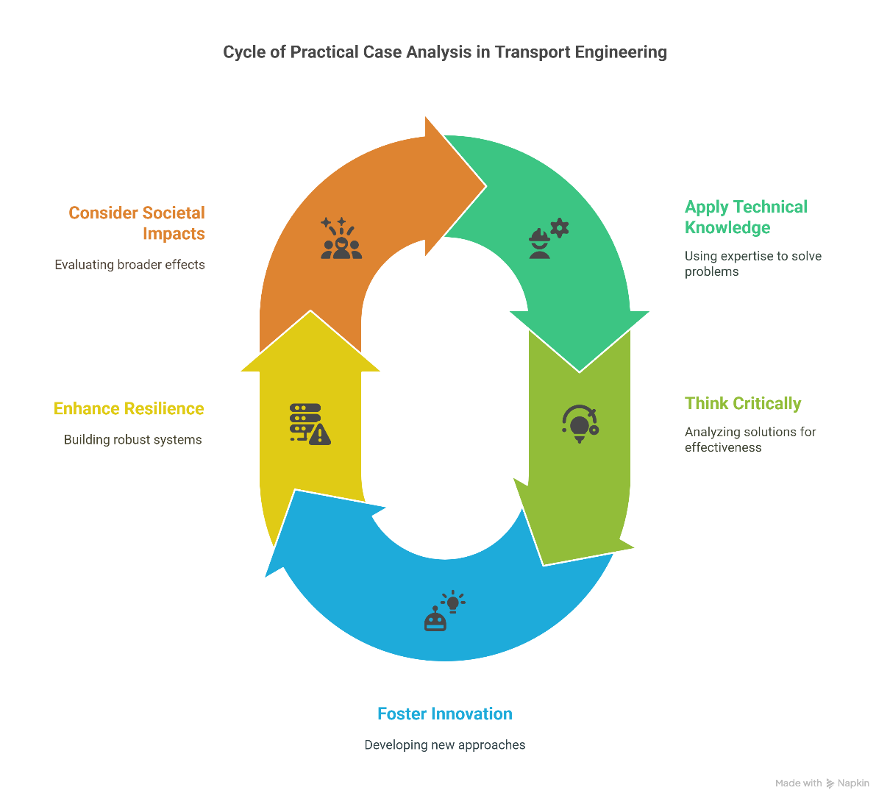
1. Introduction
1.3 Pertinence pour la pratique de l'ingénierie
      Pour les ingénieurs en transport, l'analyse de cas pratiques améliore la compréhension de la conception systémique, des défis opérationnels et de la planification centrée sur l'utilisateur.
      Elle offre une plateforme permettant d'appliquer les connaissances techniques dans le monde réel et de réfléchir de manière critique à l'innovation, à la résilience et aux impacts sociétaux.
4
Études de cas dans la recherche sur les transports

Slide 9
Section 02 :
Analyse détaillée de projets réussis
Études de cas dans le domaine de la recherche sur les transports

Slide 10
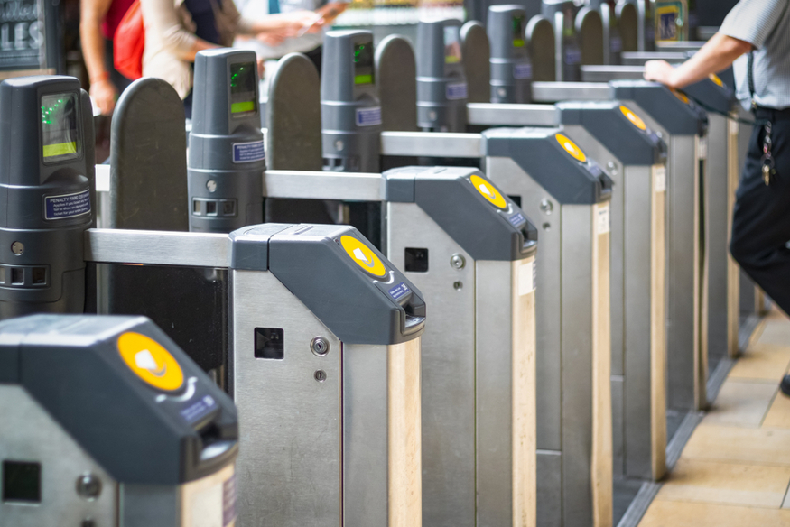
2. Analyse détaillée des projets réussis
2.1 Étude de cas : réformes visant à protéger les recettes
      La fraude dans les transports publics entraîne des pertes de recettes importantes et nuit à l'équité des systèmes publics.
      Les réformes mises en œuvre à Londres comprenaient le renforcement des contrôles, l'analyse des images de vidéosurveillance et le ciblage des récidivistes.
      L'utilisation de billets intelligents et d'équipes mobiles a contribué à réduire les taux de fraude et à renforcer la confiance du public dans le système.
Barrière de contrôle sans contact dans le métro de Londres
6
Études de cas dans le domaine de la recherche sur les transports

Slide 11
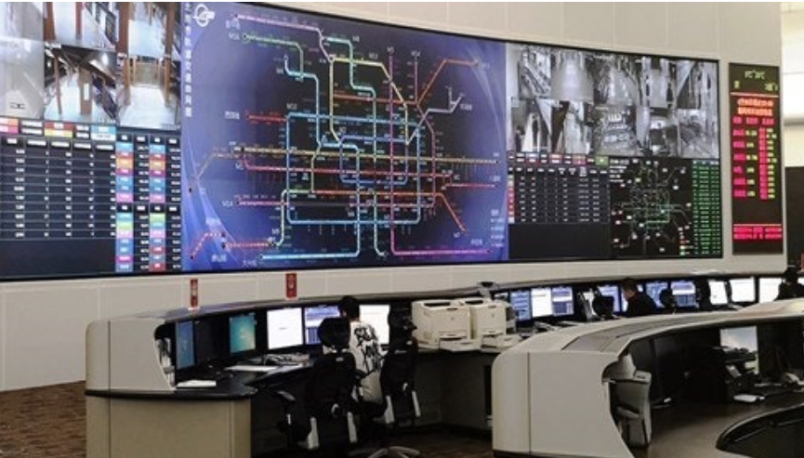
2. Analyse détaillée des projets réussis
2.2 Étude de cas : gestion des perturbations du transport ferroviaire
      Les perturbations du transport ferroviaire dues à des défaillances techniques ou à des événements externes peuvent paralyser les villes.
      Les centres de commande intégrés de Singapour coordonnent les services de remplacement, tandis que le personnel est formé à la prise de décision rapide. Des stratégies de communication efficaces, telles que les alertes mobiles en temps réel, garantissent également la confiance des passagers.
Centre intégré d'exploitation des transports AGIL
7

Slide 12
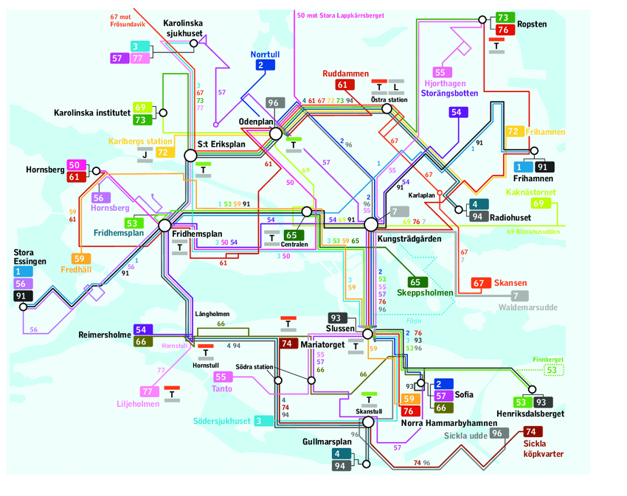
2. Analyse détaillée des projets couronnés de succès
2.3 Étude de cas : augmentation de la fréquentation des bus en Suède
      Les améliorations apportées au réseau de bus suédois dans des régions telles que Skåne et Västra Götaland sont le résultat d'une planification à long terme, d'une augmentation de la fréquence des trajets et de la création de couloirs dédiés.
      Les contrats incitatifs conclus avec les opérateurs et la collaboration entre les secteurs public et privé ont encore accéléré la croissance de la fréquentation. L'engagement local a permis de s'assurer que les changements répondaient aux besoins de la communauté.
Lignes de bus centrales à Stockholm
8
Études de cas dans le domaine de la recherche sur les transports

Slide 13
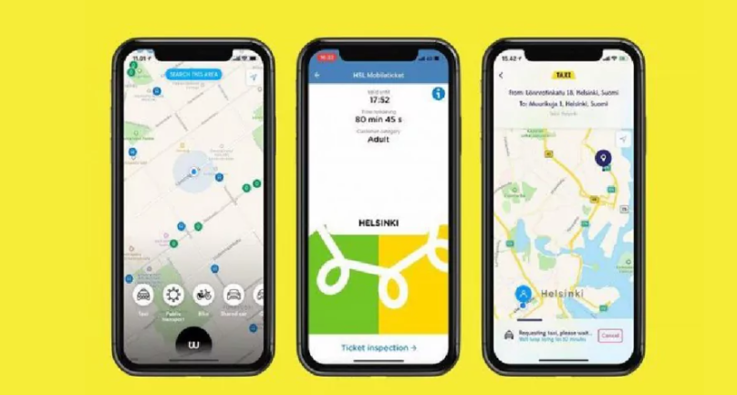
2. Analyse détaillée des projets réussis
2.4 Étude de cas : intégration de la mobilité en tant que service (MaaS)
      Le MaaS intègre plusieurs modes de transport dans une plateforme numérique unique et fluide. L'application Whim d'Helsinki regroupe les services de métro, de bus, de vélo, de taxi et de location.
      Ce système vise à remplacer la possession d'une voiture en proposant des solutions de transport pratiques et flexibles.
      Les obstacles comprennent l'interopérabilité des systèmes tarifaires, le partage des données et la viabilité commerciale.
Capture d'écran de l'écran d'accueil de l'application Whim, présentant les différentes options de transport intégrées dans une plateforme unique à Helsinki
9
Études de cas dans le domaine de la recherche sur les transports

Slide 14
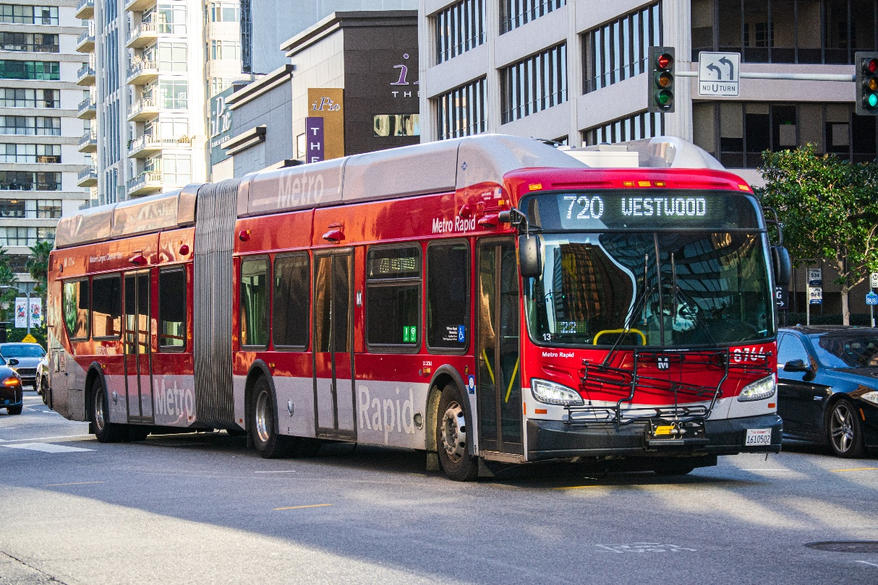
2. Analyse détaillée des projets couronnés de succès
2.5 Priorité aux transports publics sur route
      Les systèmes de bus à haut niveau de service (BHNS) avec voies réservées, priorité aux feux de circulation et accès par toutes les portes ont considérablement réduit les temps de trajet.
      Londres, Bogotá et Los Angeles ont mis en œuvre ces mesures afin d'améliorer la ponctualité du service et d'attirer de nouveaux usagers.
Bus rapide du métro de Los Angeles sur Wilshire Boulevard
10
Études de cas dans le domaine de la recherche sur les transports

Slide 15
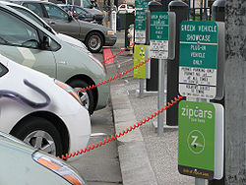
2. Analyse détaillée des projets couronnés de succès
2.6 Perspectives issues de l'intégration ACES
Les technologies ACES (autonomes, connectées, électriques, partagées) redéfinissent la manière dont les villes conçoivent et exploitent leurs systèmes de transport.
Les navettes autonomes facilitent les solutions de premier et dernier kilomètre, les bus électriques réduisent les émissions et la mobilité partagée comble les lacunes en matière de transport.
Pour réussir, il est nécessaire de disposer de cadres réglementaires clairs, d'une collaboration entre les parties prenantes et d'une conception inclusive.
Station de recharge Zipcar à San Francisco, Californie
11
Études de cas dans le domaine de la recherche sur les transports

Slide 16
Section 03 :
Leçons apprises
Études de cas dans le domaine de la recherche sur les transports

Slide 17
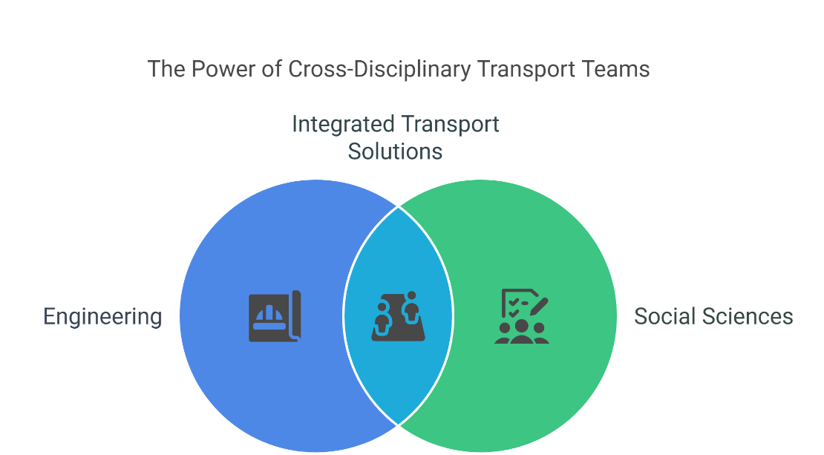
3. Enseignements tirés
3.1 Intégration interdisciplinaire pour les problèmes complexes
Pour être efficaces, la recherche et la mise en œuvre dans le domaine des transports s'appuient de plus en plus sur une combinaison de disciplines. L'ingénierie fournit l'infrastructure de base, mais les systèmes performants sont ceux qui bénéficient des contributions de l'urbanisme, de l'analyse de données, des sciences comportementales, de l'économie et de la gouvernance. Les équipes interdisciplinaires sont plus aptes à :
    Comprendre les impacts socio-économiques des décisions en matière de transport
    Concevoir des solutions équitables et inclusives
    Modéliser les comportements réels et les interactions entre les systèmes
Par exemple, la tarification de la congestion à Stockholm a été couronnée de succès grâce à la modélisation économique, à la simulation du trafic et aux stratégies de communication publique menées par une équipe diversifiée.
13
Études de cas dans le domaine de la recherche sur les transports

Slide 18
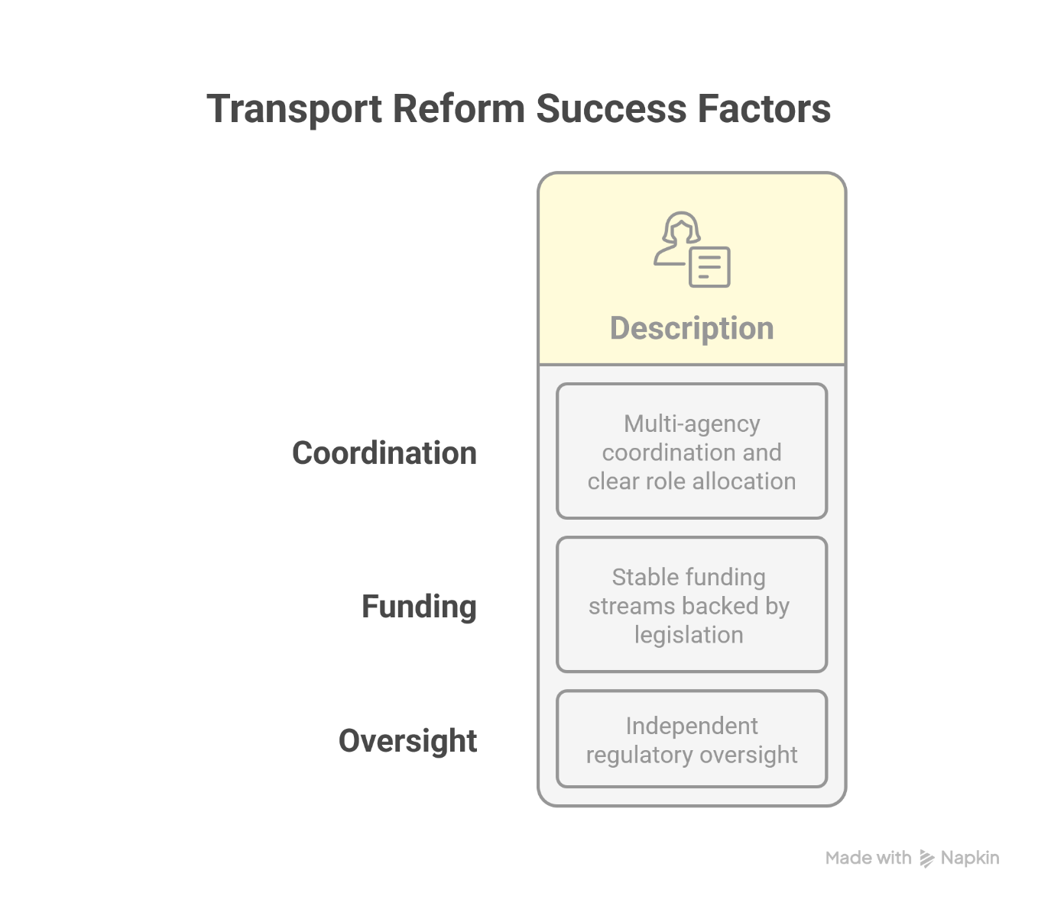
3. Leçons apprises
3.2 Rôle des politiques et de la gouvernance dans les projets de transport
Les politiques et la gouvernance déterminent la portée, la rapidité et la durabilité des réformes des transports. Les projets bénéficiant d'un soutien politique fort et de structures de gouvernance claires affichent des taux de réussite plus élevés. Les principaux facteurs de réussite sont les suivants :
Une coordination entre plusieurs agences et une répartition claire des rôles
Des sources de financement stables soutenues par la législation
Une surveillance réglementaire indépendante
Par exemple, la création à Londres de Transport for London (TfL) en tant qu'organisme unifié a permis une planification intégrée, la fixation des tarifs et la coordination modale. En revanche, une gouvernance fragmentée entraîne souvent une duplication des efforts et une sous-utilisation des ressources.
14
Études de cas dans le domaine de la recherche sur les transports

Slide 19
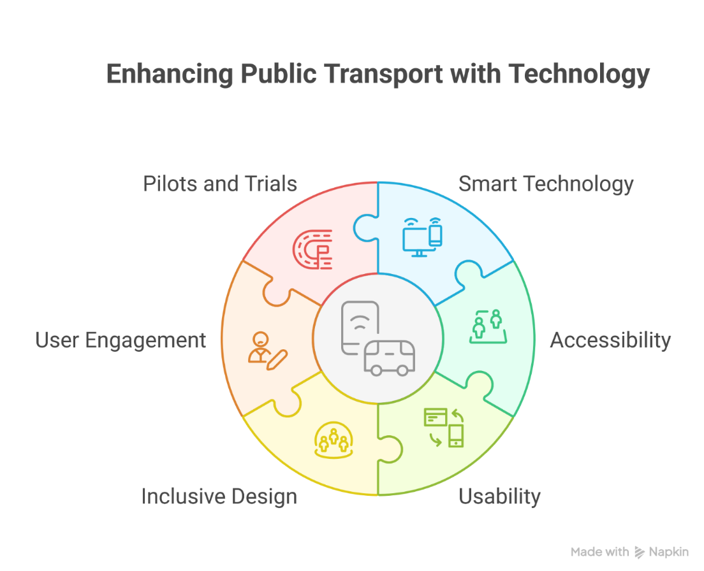
3. Leçons apprises
3.3 Facilitation technologique et conception centrée sur l'utilisateur
La technologie peut transformer les transports publics, mais uniquement lorsqu'elle est adaptée aux besoins des utilisateurs. Les systèmes performants intègrent des technologies intelligentes telles que le suivi en temps réel, les paiements sans contact et l'analyse prédictive, mais accordent toujours la priorité à l'accessibilité et à la facilité d'utilisation.
Les meilleures pratiques comprennent :
Principes de conception inclusive pour les applications, les stations et la signalisation
Boucles de rétroaction continues grâce à l'engagement des utilisateurs
Des projets pilotes et des essais avant un déploiement à grande échelle
Par exemple, le métro de Séoul intègre des interfaces multilingues, des plans codés par couleur et des alertes mobiles pour répondre aux besoins des touristes et des habitants.
15
Études de cas dans le domaine de la recherche sur les transports

Slide 20
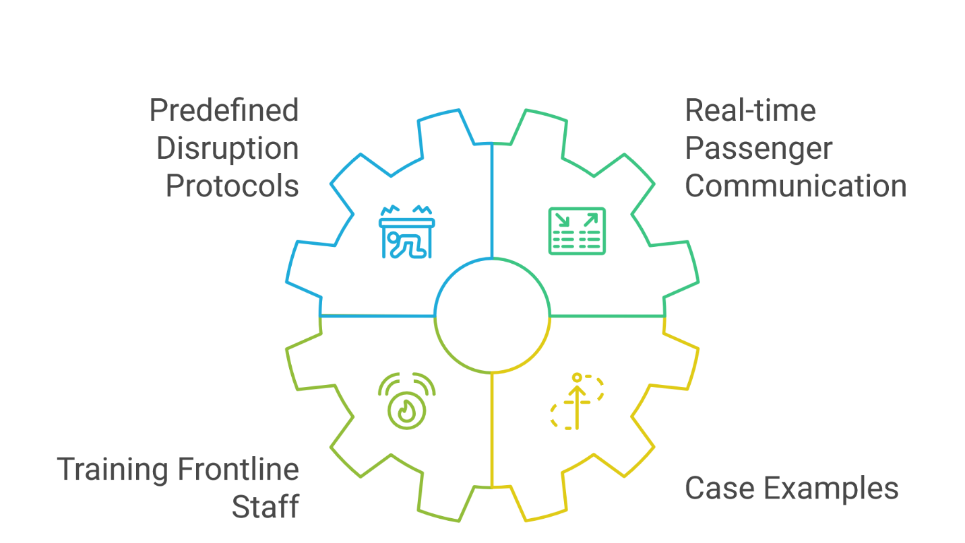
3. Leçons apprises
3.4 Défaillances et solutions : gestion des perturbations et fiabilité du service
Aucun système de transport n'est à l'abri de perturbations : défaillances techniques, grèves, accidents ou catastrophes naturelles. Tirer les leçons des échecs passés permet aux systèmes d'intégrer une certaine résilience et de se rétablir rapidement. Parmi les stratégies efficaces, on peut citer :
Des protocoles prédéfinis en cas de perturbation et des plans de secours
Une communication en temps réel avec les passagers (alertes, applications, affichages dans les gares)
La formation du personnel de première ligne aux scénarios d'urgence
Exemples concrets :
La MTA de New York utilise des alertes en temps réel sur les réseaux sociaux et des itinéraires alternatifs via des applications.
Le MTR de Hong Kong privilégie la transparence et l'engagement du public après une perturbation.
16
Études de cas dans le domaine de la recherche sur les transports

Slide 21
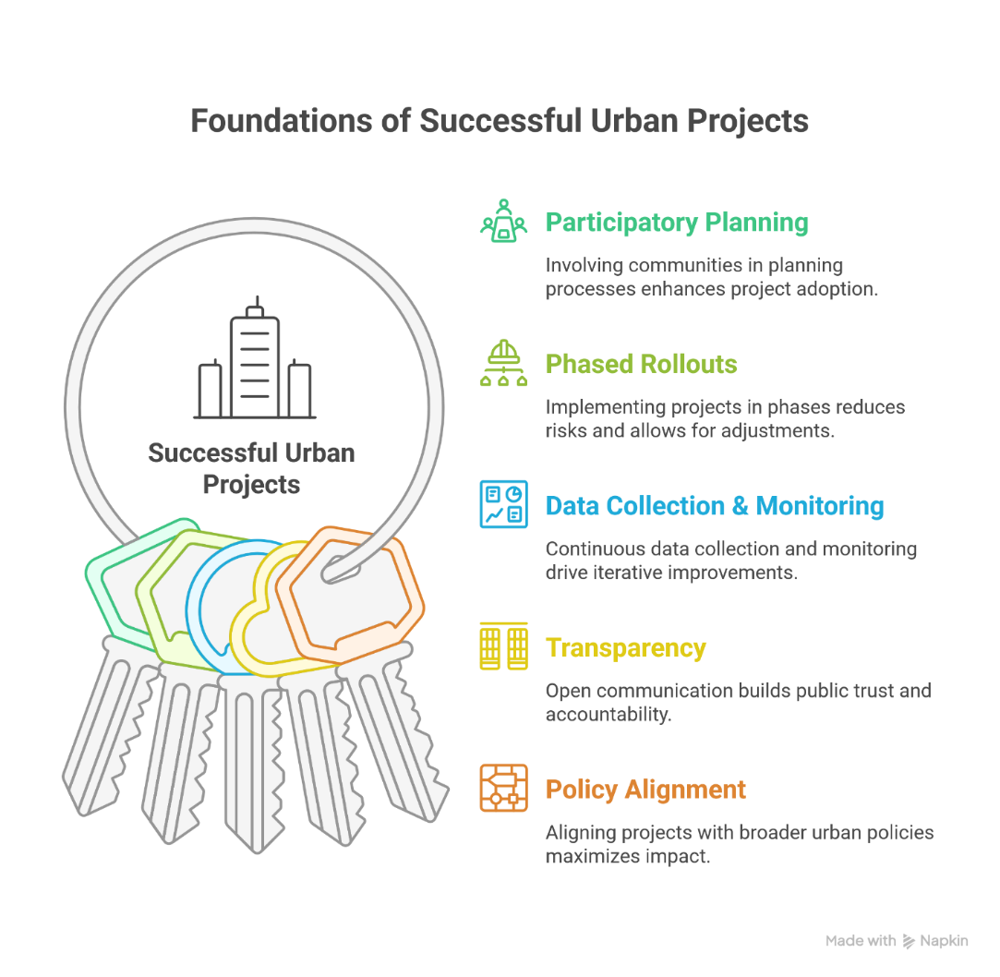
3. Leçons apprises
3.5 Principaux enseignements tirés de l'expérience internationale
Une comparaison entre différents pays montre que le contexte a son importance, mais que les projets couronnés de succès partagent des bases communes :
La planification participative avec les communautés favorise une adoption plus large
Les déploiements progressifs et les projets pilotes réduisent les risques liés à la mise en œuvre
La collecte et le suivi des données contribuent à l'itération et à l'amélioration
La transparence favorise la confiance du public
L'alignement sur des politiques urbaines plus larges (logement, climat, économie) augmente l'impact systémique
Par exemple, le modèle intégré de planification de l'utilisation des sols et des transports de Vienne a été adopté à l'échelle mondiale en raison de son cadre à long terme axé sur les citoyens.
17
Études de cas dans le domaine de la recherche sur les transports

Slide 22
Section 04 :
Meilleures pratiques en matière de recherche et de mise en œuvre dans le domaine des transports
Études de cas dans le domaine de la recherche sur les transports

Slide 23
4. Meilleures pratiques en matière de recherche et de mise en œuvre dans le domaine des transports
4.1 Design Thinking et co-création avec les utilisateurs
La conception créative met l'accent sur l'empathie, l'idéation, le prototypage et les essais en gardant à l'esprit l'utilisateur final. Dans le domaine des transports, la co-création implique les parties prenantes (navetteurs, opérateurs, personnes handicapées, entreprises locales) dans le processus de conception.
Les meilleures pratiques comprennent :
L'organisation d'ateliers et de groupes de discussion pendant les premières phases de planification
Réaliser rapidement des prototypes d'aménagements de stations et d'interfaces pour les tester auprès des utilisateurs
Intégrer des boucles de rétroaction après le déploiement
Exemples :
Le métro de Londres a repensé sa signalisation à la suite d'essais publics.
Vienne utilise la budgétisation participative pour allouer des fonds aux améliorations des transports en commun prioritaires pour la communauté.
19
Études de cas dans le domaine de la recherche sur les transports

Slide 24
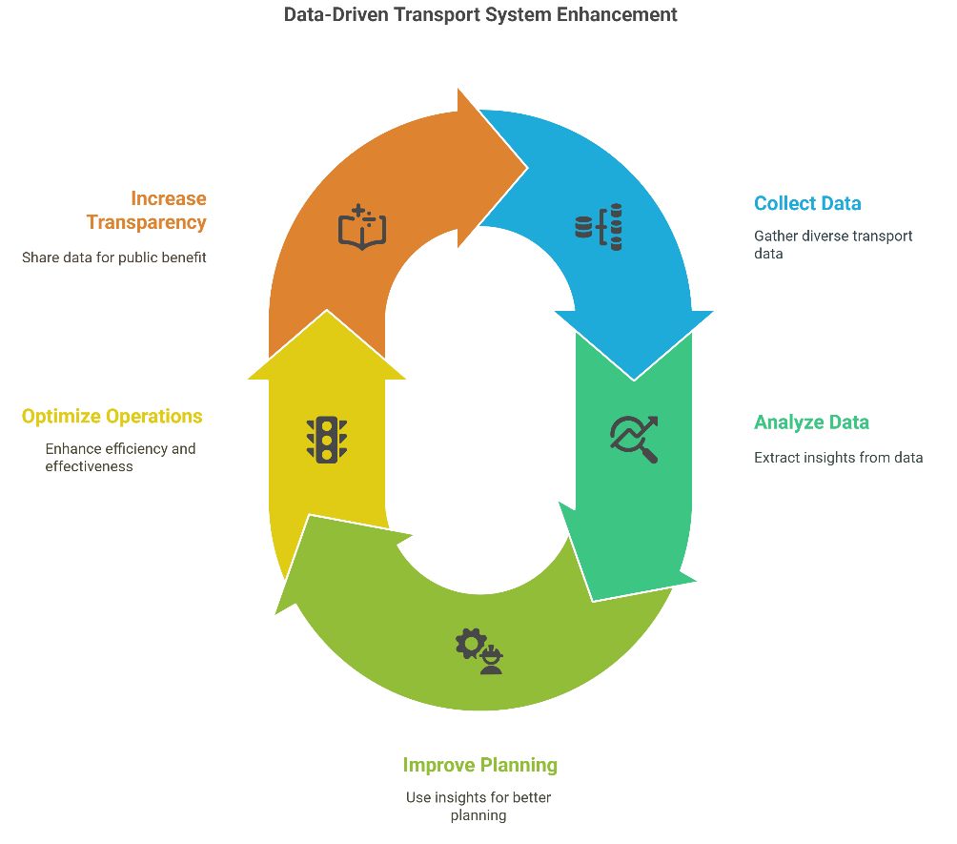
4. Meilleures pratiques en matière de recherche et de mise en œuvre dans le domaine des transports
4.2 Prise de décision fondée sur les données
Les systèmes de transport génèrent d'énormes quantités de données : nombre de passagers, flux de circulation, état des véhicules. Lorsqu'elles sont analysées correctement, ces données améliorent la planification, les opérations et la transparence.
Les applications comprennent :
Maintenance prédictive des bus et des trains
Optimisation dynamique des itinéraires et contrôle des feux de circulation
Surveillance de la fraude ou des itinéraires sous-utilisés
Études de cas :
Les tableaux de bord de mobilité intelligente d'Amsterdam optimisent la fréquence des tramways.
Séoul utilise la billetterie mobile et les données GPS pour planifier en temps réel les horaires des bus.
20
Études de cas dans le domaine de la recherche sur les transports

Slide 25
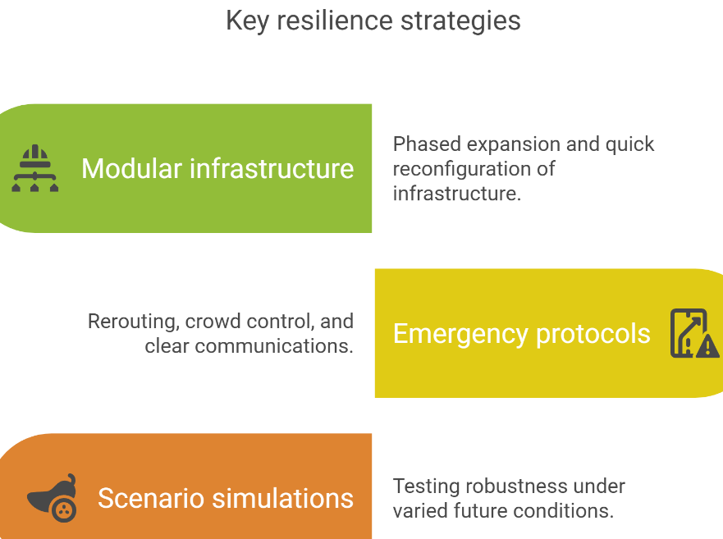
4. Meilleures pratiques en matière de recherche et de mise en œuvre dans le domaine des transports
4.3 Planification pour la résilience et la flexibilité
Les systèmes de transport doivent s'adapter au changement climatique, aux pandémies et aux chocs imprévus. Intégrer la résilience dans la conception des projets garantit la continuité des services en cas de crise.
Stratégies clés :
Infrastructure modulaire permettant une expansion progressive ou une reconfiguration rapide
Protocoles d'urgence pour le réacheminement, le contrôle des foules et les communications
Simulations basées sur des scénarios pour tester la robustesse dans divers futurs
Exemple :
Le réseau ferroviaire de Tokyo utilise des capteurs sismiques en temps réel pour interrompre les opérations en toute sécurité et les reprendre rapidement.
21
Études de cas dans le domaine de la recherche sur les transports

Slide 26
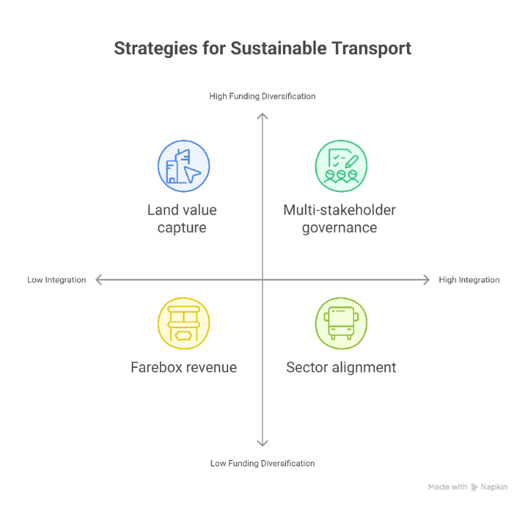
4. Meilleures pratiques en matière de recherche et de mise en œuvre dans le domaine des transports
4.4 Approches intégrées de la gouvernance et du financement
La durabilité à long terme des transports dépend d'une planification intégrée et de modèles de financement diversifiés.
Les approches comprennent :
Combiner les recettes provenant des titres de transport avec la récupération de la plus-value foncière (par exemple, des taxes sur les biens immobiliers bénéficiant de l'amélioration des transports en commun)
L'alignement des transports urbains sur les secteurs du logement, de l'environnement et de la santé
La mise en place d'organismes de gouvernance multipartites chargés de coordonner les investissements et les priorités
Exemple :
La société MTR Corporation de Hong Kong finance l'extension du métro grâce à des projets immobiliers sur les sites des stations.
22
Études de cas dans le domaine de la recherche sur les transports

Slide 27
4. Meilleures pratiques en matière de recherche et de mise en œuvre dans le domaine des transports
4.5 Mesure du coût social total (CST) et de l'impact à long terme
Les projets de transport sont généralement évalués en fonction de leur coût d'investissement et du nombre d'usagers. Cependant, la mesure du coût social total (CST) inclut un éventail plus large d'indicateurs :
Émissions et impact environnemental
Équité sociale et accessibilité
Efficacité de l'utilisation des sols
Avantages pour la santé et le bien-être
Des outils tels que l'analyse multicritères (MCA) et les cadres coûts-avantages permettent de mieux prendre en compte ces éléments. Cela conduit à des décisions d'investissement plus équitables et plus durables.
Exemple :
Copenhague évalue les infrastructures cyclables en fonction des économies réalisées en matière de santé, du temps de trajet et de la réduction des émissions, et pas seulement du nombre de vélos.
23
Études de cas dans le domaine de la recherche sur les transports

Slide 28
Section 05 :
Discussion et remarques finales
Études de cas dans le domaine de la recherche sur les transports

Slide 29
5. Discussion et remarques finales
5.1 Technologie automobile
Q1 : Parmi ces études de cas, lesquelles pourraient être mises en œuvre dans votre contexte local ?
Q2 : Quels obstacles techniques ou politiques pourriez-vous anticiper ?
Q3 : La technologie peut-elle à elle seule résoudre les défis liés à la mobilité ?
25
Études de cas dans le domaine de la recherche sur les transports
Notes:
Q1 :
Le modèle MaaS (Mobility-as-a-Service, ou mobilité en tant que service) (par exemple, l'application Whim d'Helsinki) pourrait être adapté aux centres urbains de notre région, en particulier là où plusieurs modes de transport coexistent (par exemple, bus, taxis, trains et VTC).
En outre, des mesures de priorité aux transports publics sur route, telles que des voies réservées aux bus et la priorité aux feux de signalisation, pourraient être mises en œuvre pour remédier à la congestion aux heures de pointe.
Q2 :
Obstacles techniques :
Fragmentation des systèmes de données entre les opérateurs de transport.
Absence d'infrastructure GPS en temps réel ou d'intégration tarifaire.
Faible maîtrise du numérique dans certaines catégories de la population.
Obstacles politiques :
Résistance des opérateurs privés ou des syndicats craignant une perte de contrôle ou de revenus.
Contraintes financières et priorités concurrentes (par exemple, développement routier plutôt que transports publics).
Fragmentation institutionnelle : plusieurs autorités gèrent différents aspects de la mobilité.
Q3 :
Non, la technologie est un catalyseur, pas une solution miracle.
Si les cartes à puce, les applications en temps réel et l'optimisation par l'IA peuvent améliorer l'efficacité et l'expérience utilisateur, les véritables solutions nécessitent :
Des réformes institutionnelles (par exemple, des autorités de planification intégrées).
L'engagement communautaire et une conception inclusive.
Des politiques favorisant la durabilité et l'équité.
Un financement à long terme et une stabilité de la gouvernance.

Slide 30
5. Discussion et remarques finales
5.2 Conclusions et réflexions finales
Les projets de transport réussis ne reposent que rarement sur les seules infrastructures ; ils dépendent également des personnes, des politiques, des processus et des objectifs. Les ingénieurs doivent adopter une approche systémique et agir de manière collaborative.
26
Études de cas dans le domaine de la recherche sur les transports

Slide 31
5. Discussion et remarques finales
5.3 Recommandations pour les recherches/pratiques futures
Étudier l'adoption du MaaS dans les communautés à faibles revenus.
Étudier les défis éthiques et opérationnels liés aux transports publics autonomes.
Développer des indicateurs pour mesurer l'équité et le bien-être en matière de transport.
27
Études de cas dans le domaine de la recherche sur les transports

